Slide 1

٢-١
الجذور التربيعية
الفصل الدراسي الأول

Slide 2



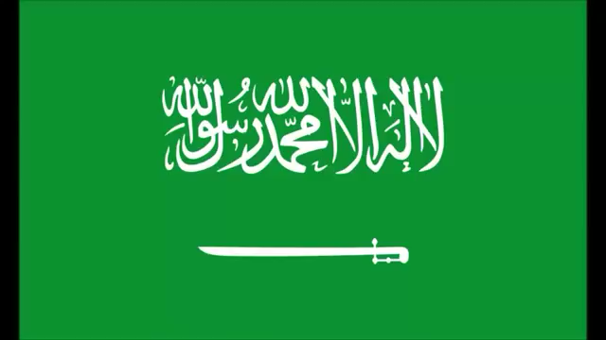
صباح الخير ياوطني
صباح المجد والعلياء
التاريخ

Slide 3
التاريخ
01
حل الواجب
02
03
04
05
06
…

Slide 4


شريط الذكريات
التاريخ
01
02
03
04
05
06
…

Slide 5


التاريخ
01
بلغة الرياضيات المملكة العربية السعودية هي القاسم المشترك الاكبر الذي يضمنا بدون باقي والمضاعف المشترك للانتماء والولاء والحب والعطاء
02
03
04
اليوم
05
06
التاريخ
الحصة
…

Slide 6

استراتيجية التصفح
التاريخ
صفحة
٦٢
صفحة
٦٢

Slide 7
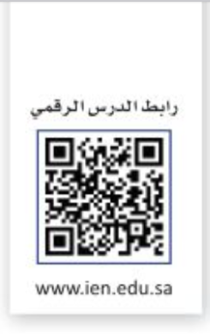
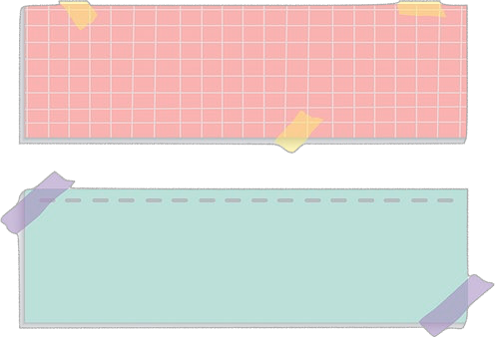

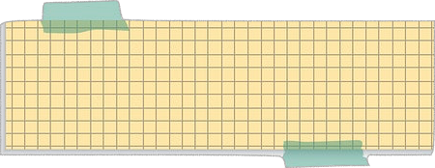
التاريخ
موضوع الدرس
الجذور التربيعية
صفحة
٦٢
الأهداف
🔹أجد الجذور التربيعية للمربعات الكاملة
المفردات
المربع الكامل
- الجذر التربيعي
- إشارة الجذر

Slide 8
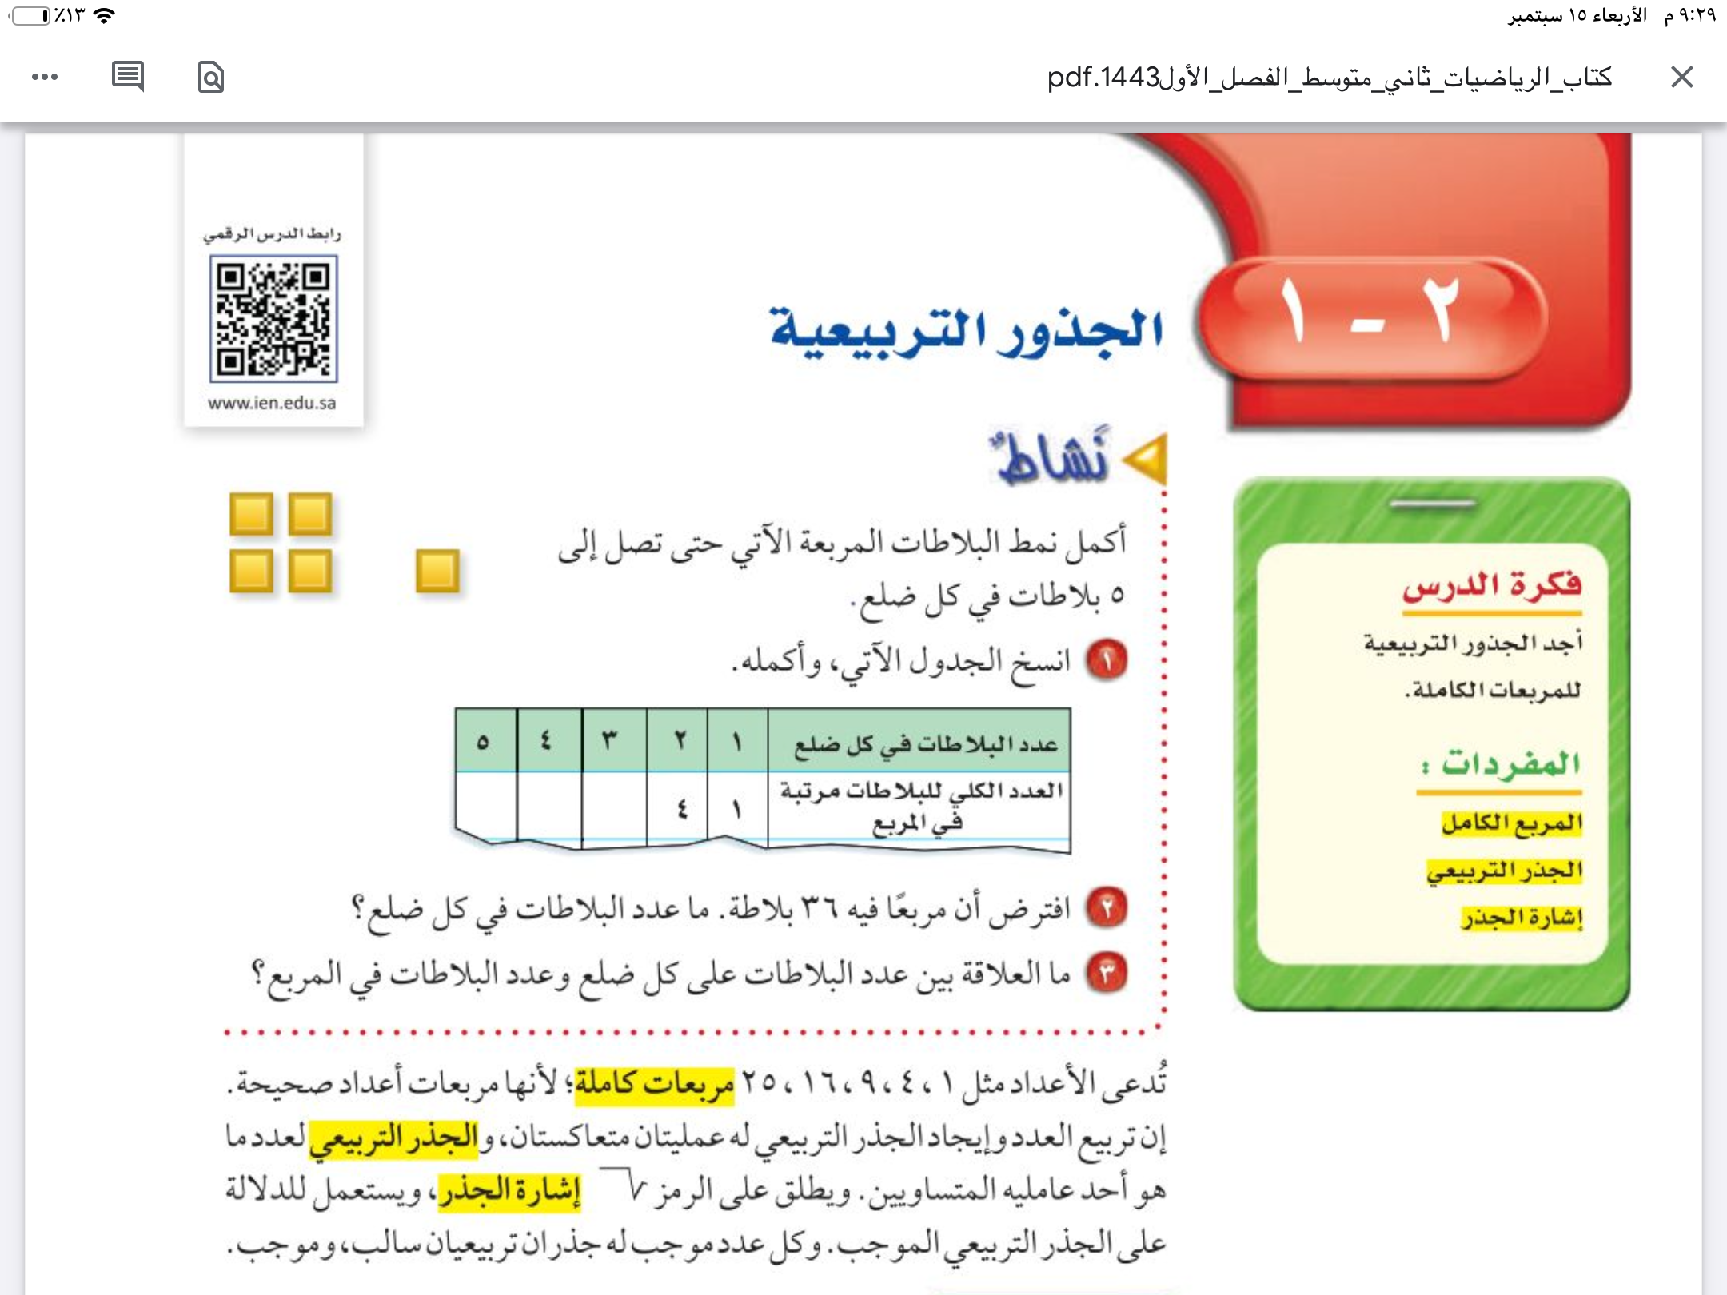







الفصل الثاني
الاعداد الحقيقة ونظرية فيثاغورس
التاريخ
موضوع الدرس
التركيز
الجذور التربيعية
جدول التعلم
صفحة
٦٢
التدريس
الأهداف
🔹أجد الجذور التربيعية للمربعات الكاملة
التدريب
ماذا نعرف | ماذا سنتعلم | ماذا تعلمنا اليوم
التقويم
المفردات
المربع الكامل
الجذر التربيعي
إشارة الجذر

Slide 9



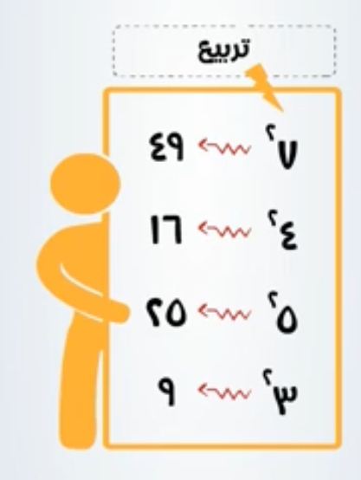
الفصل الثاني
الاعداد الحقيقة ونظرية فيثاغورس
التاريخ
موضوع الدرس
التركيز
الجذور التربيعية
جدول التعلم
صفحة
٦٢
التدريس
الأهداف
🔹أجد الجذور التربيعية للمربعات الكاملة
التدريب
ماذا نعرف | ماذا سنتعلم | ماذا تعلمنا اليوم
التقويم
المفردات
المربع الكامل
الجذر التربيعي
إشارة الجذر
🔹أجد الجذور التربيعية للمربعات الكاملة

Slide 10
الفصل الثاني
الاعداد الحقيقة ونظرية فيثاغورس
التاريخ
موضوع الدرس
التركيز
الجذور التربيعية
صفحة
٦٢
التدريس
الأهداف
🔹أجد الجذور التربيعية للمربعات الكاملة
التدريب
التقويم
المفردات
المربع الكامل
الجذر التربيعي
إشارة الجذر

Slide 11

الفصل الثاني
الاعداد الحقيقة ونظرية فيثاغورس
التاريخ
موضوع الدرس
التركيز
الجذور التربيعية
صفحة
٦٢
التدريس
الأهداف
🔹أجد الجذور التربيعية للمربعات الكاملة
التدريب
التقويم
المفردات
المربع الكامل
الجذر التربيعي
إشارة الجذر
٢٥
١٦
٩
٦
مربع عدد البلاطات على كل ضلع يساوي عدد البلاطات في المربع
وكما نعرف ان اي عملية لها عملية عكسية
مثل الجمع عكسه الطرح والضرب عكسه القسمة
والتربيع ماهي العملية العكسية له

Slide 12
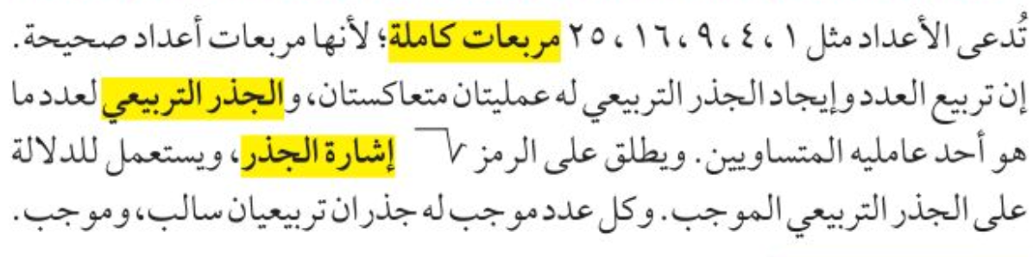
الفصل الثاني
الاعداد الحقيقة ونظرية فيثاغورس
التاريخ
موضوع الدرس
التركيز
الجذور التربيعية
صفحة
٦٢
التدريس
الأهداف
🔹أجد الجذور التربيعية للمربعات الكاملة
التدريب
التقويم
المفردات
المربع الكامل
الجذر التربيعي
إشارة الجذر

Slide 13
الفصل الثاني
الاعداد الحقيقة ونظرية فيثاغورس
التاريخ
موضوع الدرس
التركيز
الجذور التربيعية
صفحة
٦٢
من النشاط السابق الاعداد
١ ٫ ٤ ٫ ٩ ٫ ١٦ ٫ ٢٥ ٫ …
تسمى مربعات كاملة
التدريس
الأهداف
🔹أجد الجذور التربيعية للمربعات الكاملة
التدريب
٢٥= ٥ ✖️٥
التقويم
اوجد جذر ٢٥ علما بان رمز الجذر هو
المفردات
المربع الكامل
الجذر التربيعي
إشارة الجذر
٥
=
٢
٥
=
٥✖️٥
=
٢٥

Slide 14

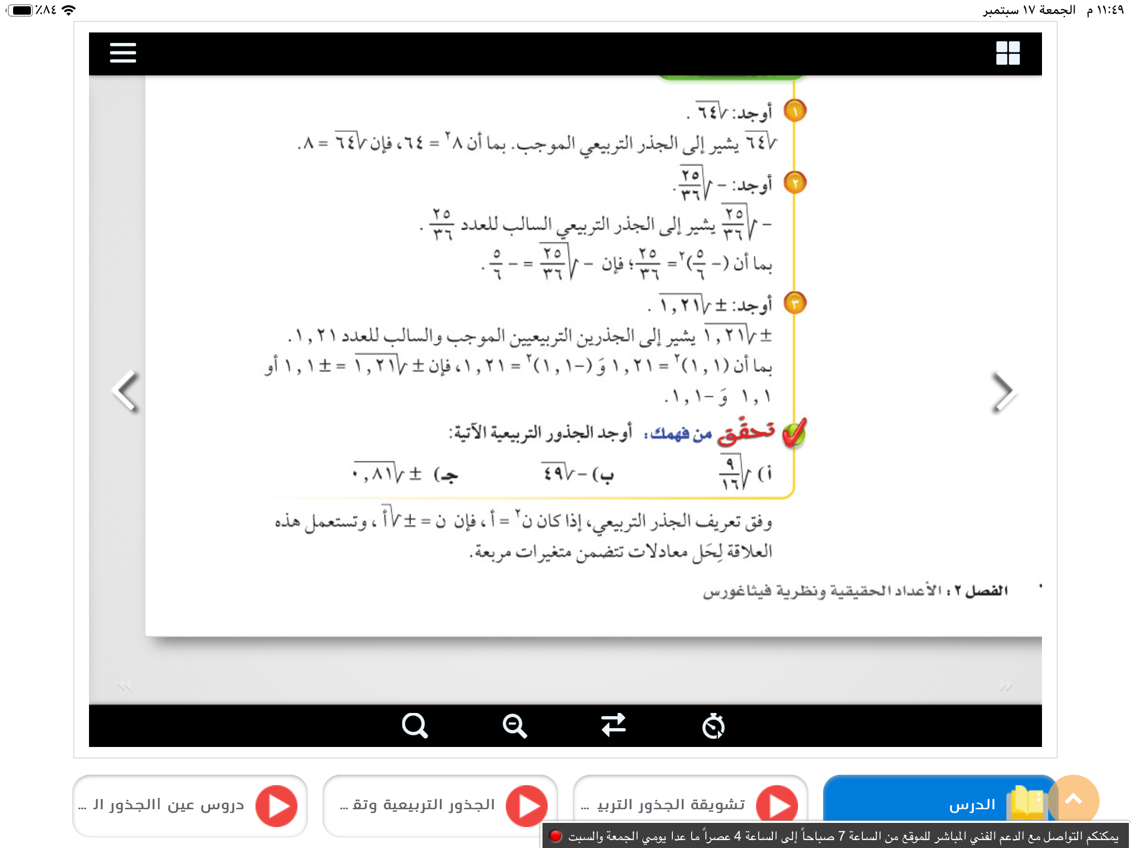
الفصل الثاني
الاعداد الحقيقة ونظرية فيثاغورس
التاريخ
موضوع الدرس
التركيز
الجذور التربيعية
صفحة
٦٢
التدريس
الأهداف
🔹أجد الجذور التربيعية للمربعات الكاملة
التدريب
التقويم
المفردات
المربع الكامل
الجذر التربيعي
إشارة الجذر

Slide 15

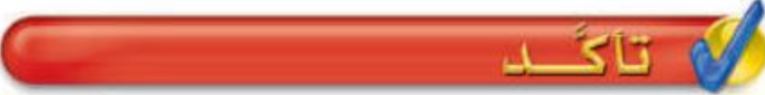
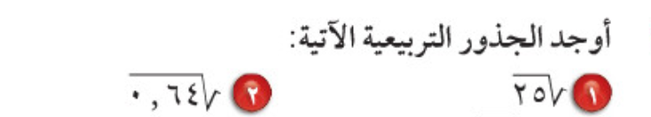
الفصل الثاني
الاعداد الحقيقة ونظرية فيثاغورس
التاريخ
موضوع الدرس
التركيز
الجذور التربيعية
صفحة
٦٤
التدريس
الأهداف
🔹أجد الجذور التربيعية للمربعات الكاملة
التدريب
التقويم
المفردات
المربع الكامل
الجذر التربيعي
إشارة الجذر

Slide 16

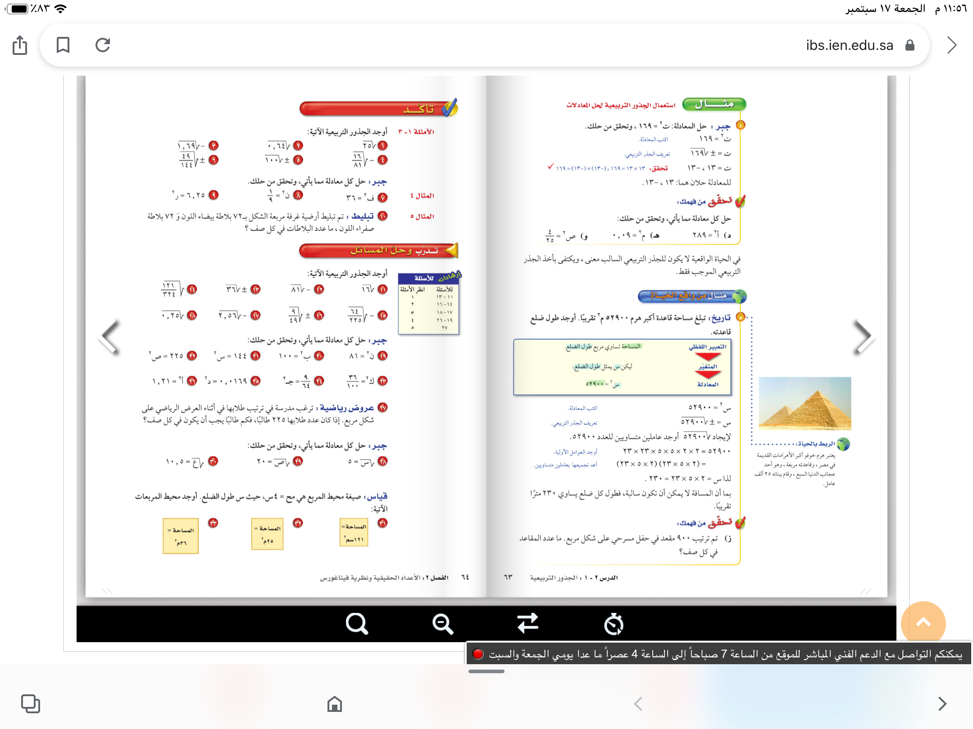
الفصل الثاني
الاعداد الحقيقة ونظرية فيثاغورس
التاريخ
موضوع الدرس
التركيز
الجذور التربيعية
صفحة
٦٣
التدريس
الأهداف
🔹أجد الجذور التربيعية للمربعات الكاملة
التدريب
التقويم
المفردات
المربع الكامل
الجذر التربيعي
إشارة الجذر

Slide 17
الفصل الثاني
الاعداد الحقيقة ونظرية فيثاغورس
التاريخ
موضوع الدرس
التركيز
الجذور التربيعية
صفحة
٦٣
التدريس
الأهداف
🔹أجد الجذور التربيعية للمربعات الكاملة
التدريب
التقويم
المفردات
المربع الكامل
الجذر التربيعي
إشارة الجذر

Slide 18

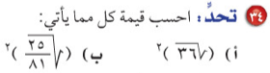
الفصل الثاني
الاعداد الحقيقة ونظرية فيثاغورس
التاريخ
موضوع الدرس
التركيز
مهارة تفكير عليا
الجذور التربيعية
صفحة
٦٥
التدريس
الأهداف
🔹أجد الجذور التربيعية للمربعات الكاملة
التدريب
التقويم
المفردات
المربع الكامل
الجذر التربيعي
إشارة الجذر

Slide 19
الفصل الثاني
الاعداد الحقيقة ونظرية فيثاغورس
التاريخ
موضوع الدرس
التركيز
الجذور التربيعية
صفحة
٦٤
التدريس
الأهداف
🔹أجد الجذور التربيعية للمربعات الكاملة
التدريب
التقويم
المفردات
المربع الكامل
الجذر التربيعي
إشارة الجذر

Slide 20
الفصل الثاني
الاعداد الحقيقة ونظرية فيثاغورس
التاريخ
موضوع الدرس
التركيز
الجذور التربيعية
صفحة
٦٤
التدريس
الأهداف
🔹أجد الجذور التربيعية للمربعات الكاملة
التدريب
التقويم
المفردات
المربع الكامل
الجذر التربيعي
إشارة الجذر

Slide 21
الاستفسارات
الفصل الثاني
الاعداد الحقيقة ونظرية فيثاغورس
التاريخ
موضوع الدرس
التركيز
الجذور التربيعية
التدريس
الأهداف
🔹أجد الجذور التربيعية للمربعات الكاملة
التدريب
التقويم
المفردات
المربع الكامل
الجذر التربيعي
إشارة الجذر

Slide 22

تعلمنا اليوم
الفصل الثاني
الاعداد الحقيقة ونظرية فيثاغورس
التاريخ
موضوع الدرس
التركيز
الجذور التربيعية
التدريس
الأهداف
🔹أجد الجذور التربيعية للمربعات الكاملة
التدريب
التقويم
المفردات
المربع الكامل
الجذر التربيعي
إشارة الجذر

Slide 23



الفصل الثاني
الاعداد الحقيقة ونظرية فيثاغورس
التاريخ
موضوع الدرس
التركيز
الجذور التربيعية
جدول التعلم
صفحة
٤٨
التدريس
الأهداف
🔹أجد الجذور التربيعية للمربعات الكاملة
التدريب
ماذا نعرف | ماذا سنتعلم | ماذا تعلمنا اليوم
التقويم
المفردات
المربع الكامل
الجذر التربيعي
إشارة الجذر
🔹أجد الجذور التربيعية للمربعات الكاملة
ان الجذر التربيعي
والمربعات الكاملة
عمليتان متعاكستان

Slide 24
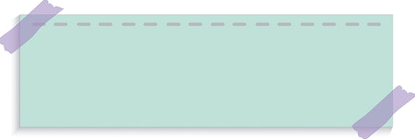



سُبْحَانَكَ اللَّهُمَّ وَبِحَمْدِكَ،
أَشْهَدُ أَنْ لَا إِلَهَ إِلَّا أَنْتَ
أَسْتَغْفِرُكَ وَأَتُوبُ إِلَيْكَ
الفصل الثاني
الاعداد الحقيقة ونظرية فيثاغورس
التاريخ
موضوع الدرس
التركيز
الجذور التربيعية
صفحة
التدريس
الأهداف
🔹أجد الجذور التربيعية للمربعات الكاملة
التدريب
التقويم
المفردات
المربع الكامل
الجذر التربيعي
إشارة الجذر
عزيزتي الطالبة
يمكنك زيارة قناة عين التعليمية

